Slide 1

স্বাগতম

Slide 2

পরিচিতি
সুকুমার চক্রবর্তী
বনগ্রাম মাধ্যমিক বিদ্যালয়
খোকসা , কুষ্টিয়া।

Slide 3
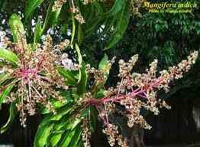
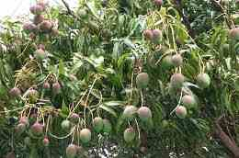

পাঠ পরিচিতি
সাধারণ বিজ্ঞান
8ম শ্রেণী
পরাগায়ন

Slide 4
শিখন ফল
এ পাঠ শেষে শিক্ষার্থীরা -
পরাগায়ন ব্যাখ্যা করতে পারবে।
স্বপরাগায়ন এবং পর পরাগায়ন চিহ্নত করে কারন সনাক্ত করতে পারবে।
ফুল গঠনের কিছু পরিবর্ত্তন লক্ষ্য করে বিবিধ অভিযোজন সর্ম্পকে বিশ্লেষন করতে পারতে।

Slide 5

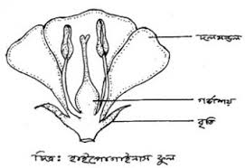

পরাগায়নের সংগা
ফুলের পরাগধানী হতে পরাগরেনু একই ফুলে অথবা একই জাতের অন্য ফুলের গর্ভমুন্ডে স্থানান্তরিত হওয়াকে পরাগায়ন বলে।

Slide 6
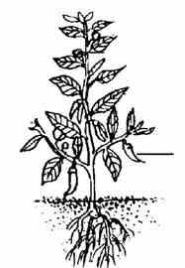
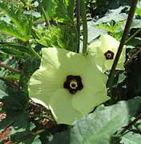
পরাগায়নের শ্রেণী বিভাগ
পরাগায়ন ২ প্রকার
স্বপরাগায়ন
পরপরাগায়ন
একই প্রজাতির দুটি ভিন্ন উদ্ভিদের ফুলের মধ্যে যখন পরাগ সংযোগ ঘটে তখন তাকে পর-পরাগায়ন বলে।
একই ফুলে বা একই গাছের ভিন্ন দুটি ফুলের মধ্যে পরাগায়ন হলে তাকে স্বপরাগায়ন বলে।

Slide 7

অভিযোজন
পরাগায়নের মাধ্যমগুলোর সাহায্য পেতে ফুলের গঠনের কিছু পরিবর্তন লক্ষ করা যায়। একে অভিযোজন বলে।
ফুল বড় , রংগীন , মধুগ্রন্থিযুক্ত। পরাগরেনু ও গর্ভমুন্ড আঠাল ও সুগন্ধযুক্ত।
পতঙ্গ ফুলের অভিযোজন।

Slide 8
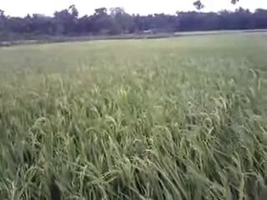
বায়ুপরাগী ফুলের অভিযোজন
ফুল ছোট, হাল্কা ও মধুগ্রন্থিযুক্ত। এসব ফুলের সুগন্ধ নেই। এরা আকারে ক্ষুদ্র।
ধান

Slide 9
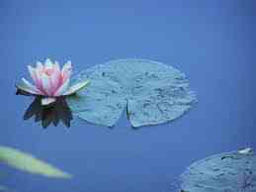
পানিপরাগী ফুলের অভিযোজন
এর আকার ক্ষুদ্র এবং হালকা। এরা সহজেই পনিতে ভাসতে পারে। সুগন্ধ নেই , স্ত্রীফুলের বৃন্ত লম্বা কিন্তু পুং ফুলের বৃন্ত ছোট। এরা পানিতে ভাসতে পরে।
শাপলা ফুল , পাতাশ্যাওলা

Slide 10
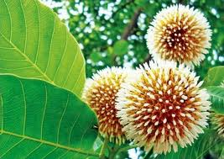
প্রানীপরাগী ফুলের অভিযোজন
এসব ফুল বড়।ছোট ফুল গুলো পুষ্পমঞ্জরীতে সজ্জিত থাকে। এর রং আকর্ষনীয় হয়।
শিমুল ,কদম

Slide 11


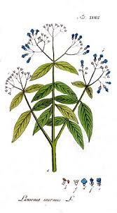
মূল্যায়ন
চিত্র-ক
চিত্র-খ

Slide 12

বাড়ীর কাজ
বিভিন্ন পরাগায়নের অভিযোজন গুলোর গুরুপ্ত ব্যাখ্যা কর?

Slide 13

ধন্যবাদ

